Slide 1
МИНИСТЕРСТВО НАУКИ И ВЫСШЕГО ОБРАЗОВАНИЯ РЕСПУБЛИКИ КАЗАХСТАН​ СЕВЕРО-КАЗАХСТАНСКИЙ УНИВЕРСИТЕТ​ ИМ. М. КОЗЫБАЕВА​ ФАКУЛЬТЕТ ИНЖЕНЕРИИ И ЦИФРОВЫХ ТЕХНОЛОГИЙ​ КАФЕДРА "ИНФОРМАЦИОННО-КОММУНИКАЦИОННЫЕ ТЕХНОЛОГИИ"​
ТВОРЧЕСКИЙ ЭКЗАМЕН​
ПО ДИСЦИПЛИНЕ «МОБИЛЬНЫЕ ТЕХНОЛОГИИ И ПРИЛОЖЕНИЯ»
ТЕМА: «ИНФОРМАЦИОННАЯ СИСТЕМА «WARPOINT»»
Выполнили: студент​ы
группы ИС-22
Балтабаев Е.А.
Магауов Д.Ж.
Петропавловск, 2025

Slide 2
Цель
Основная цель мобильного приложения – упростить и ускорить взаимодействие клиентов с системой бронирования, предоставить им персонализированный интерфейс, а также расширить возможности администрирования и аналитики сотрудников компании.
Задачи
Реализовать функционал: авторизация/регистрация пользователей, работа с данными (БД), интеграция с внешним API, минимум 3 экрана, интеграция с соц.сетями, форма обратной связи.
Разработать интуитивно понятный и удобный пользовательский интерфейс UI/UX: адаптивный интерфейс под разные размеры экранов, анимации и плавные переходы между экранами, иконка приложения, элементы интерфейса (не менее 5): Кнопка, Ссылка, Иконка, Вкладка, Чекбокс, Радиокнопка, Переключатель, Выпадающий список, Ползунок, Поле ввода, Таблицы, Меню.
Push-уведомления, GPS-трекинг, платежный шлюз или другой сервис по согласованию с преподавателем - на выбор.

Slide 3
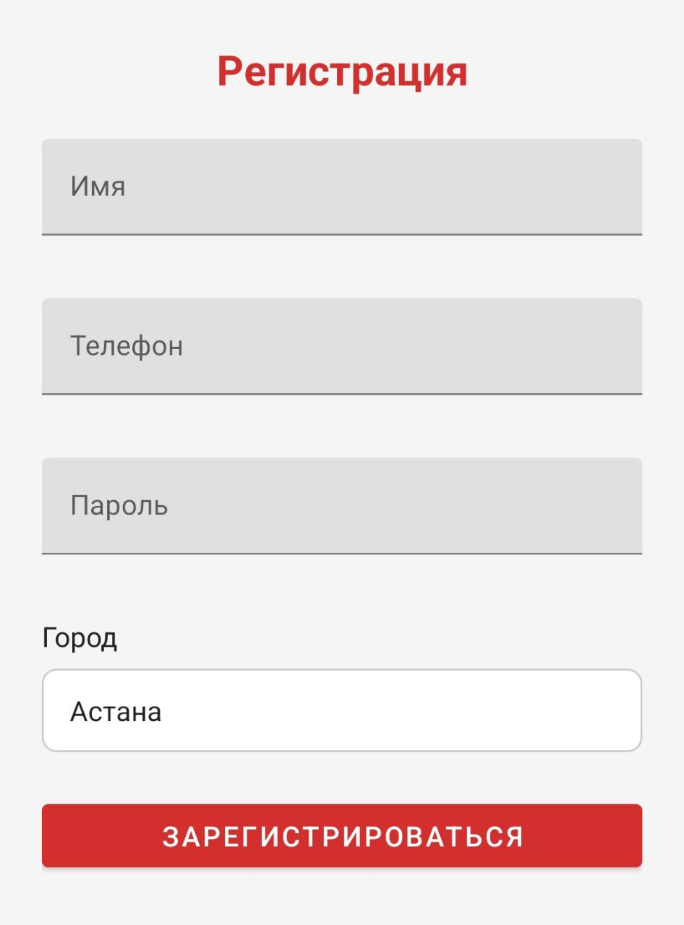
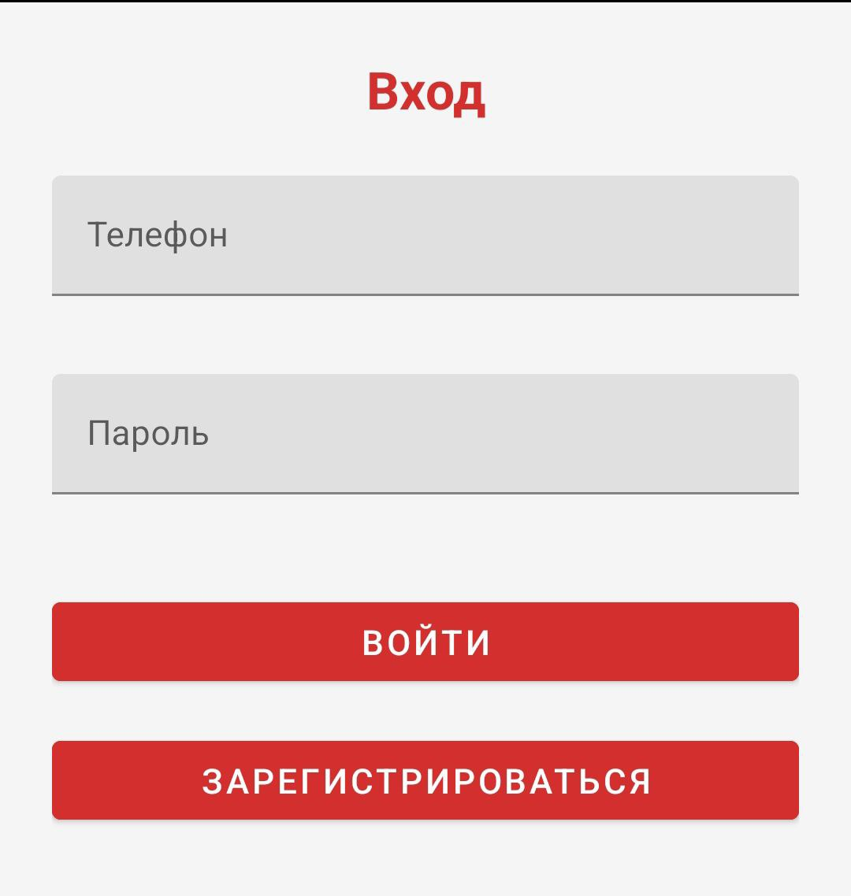
Авторизация/регистрация пользователей

Slide 4
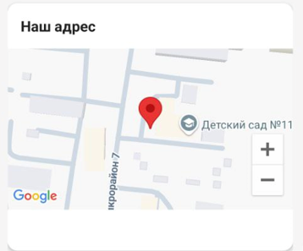
Интеграция с внешним API

Slide 5
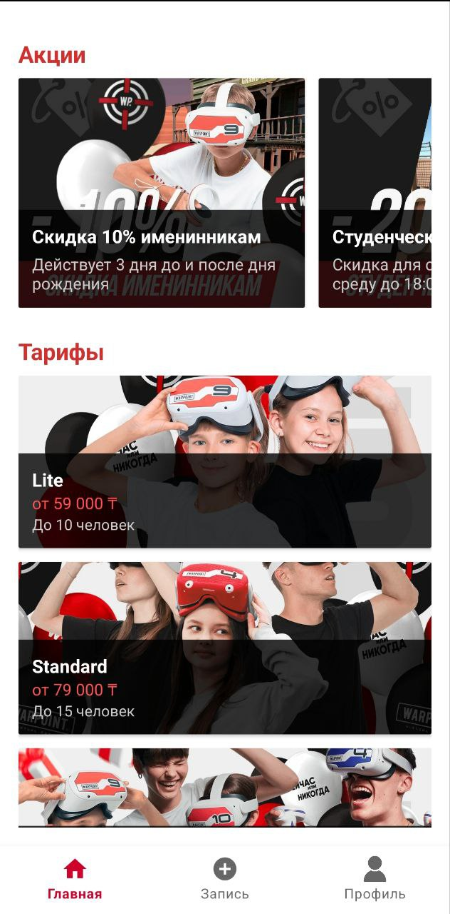
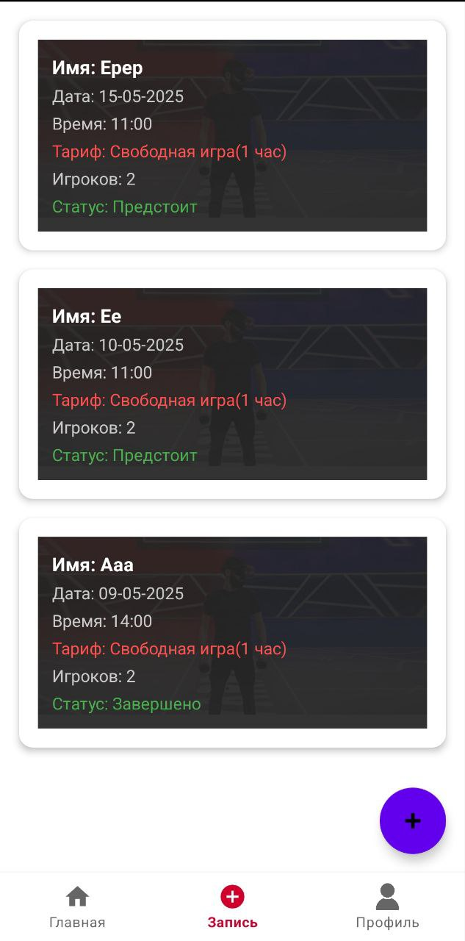
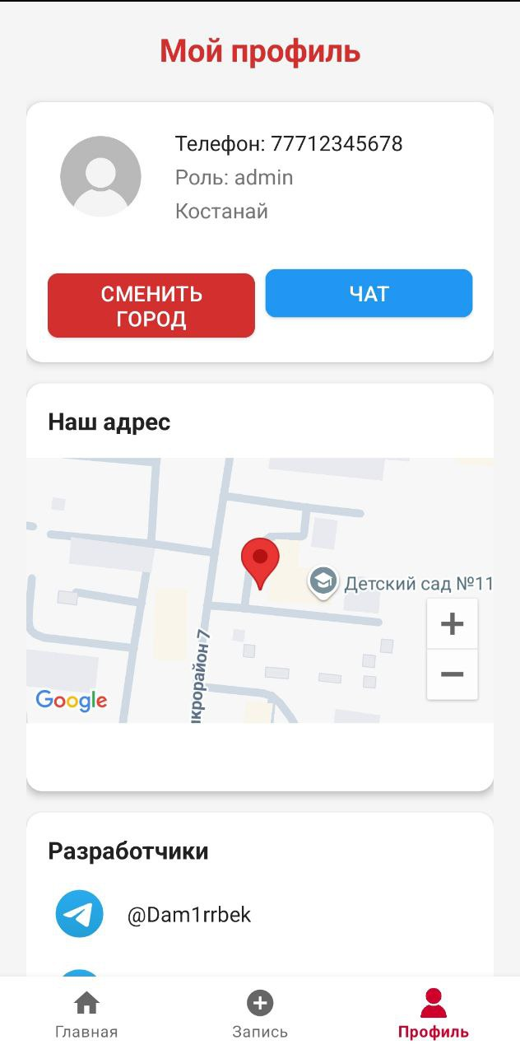
Экраны приложения

Slide 6
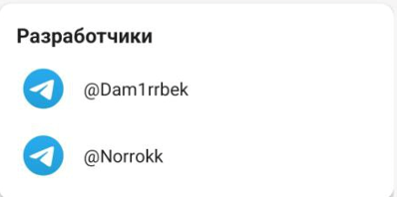
Интеграция с соцсетями

Slide 7
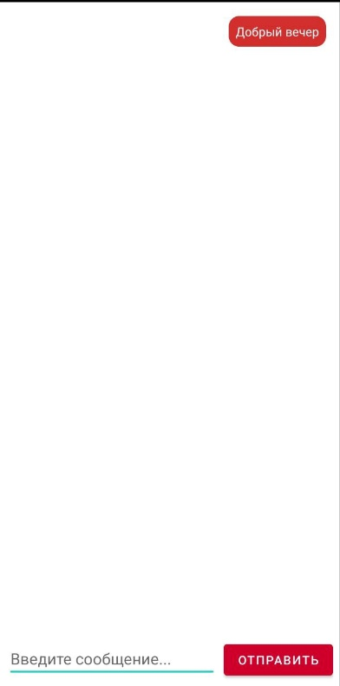
Форма обратной связи

Slide 8
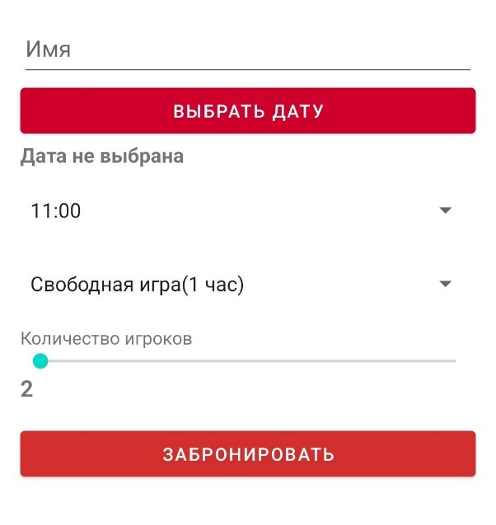
Форма бронирования

Slide 9

Иконки меню

Slide 10
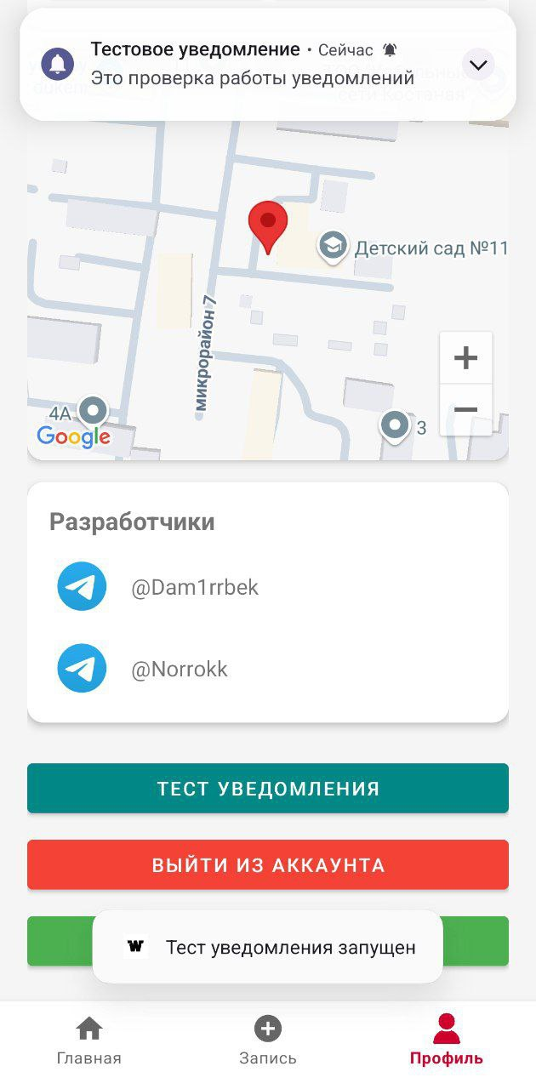
Push – уведомление

